Slide 1
KONSEP DAN PRINSIP K3
SUYAMTO SSt. Ns., MPH

Slide 2
Keselamatan atau safety
Adalah bebas dari bahaya atau risiko (hazard). Hazard atau bahaya adalah suatu “keadaan atau perubahan atau tindakan” yang dapat meningkatkan risiko pada pasien.
Keadaan adalah setiap faktor yang berhubungan atau mempengaruhi keselamatan pasien akibat dari agent atau personal.
Agent adalah substansi, objek atau sistem yang menyebabkan perubahan (KKPRS, 2015).

Slide 3
LANJUTAN
Keselamatan pasien atau patient safety adalah proses pemberian pelayanan kesehatan di fasilitas kesehatan, seperti rumah sakit diberikan secara aman.
Pasien bebas dari harm (cedera) yang tidak seharusnya terjadi atau bebas dari harm yang potensial akan terjadi, seperti penyakit; cedera fisik; social; psikologis; cacat dan kematian (KKPRS, 2015).
Keselamatan pasien adalah komponen yang esensial dan vital untuk kualitas asuhan keperawatan (Ballard, 2018).

Slide 4
Tujuan Keselamatan Pasien
Aman (Safety), yaitu pasien yang menerima pelayanan kesehatan terbebas dari luka atau cedera.
Efektif (Effective), yaitu memberikan pelayanan sesuai dengan kompetensi dan ilmu pengetahuan.

Slide 5
Tujuan Keselamatan Pasien
Berfokus pada pasien (Patient – centered), yaitu memberikan pelayanan sesuai dengan kebutuhan pasien.
Menurunkan waktu tunggu (timely), yaitu petugas kesehatan harus bekerja dengan cepat dan tepat agar pasien tidak menunggu lama untuk dapat menerima pelayanan

Slide 6
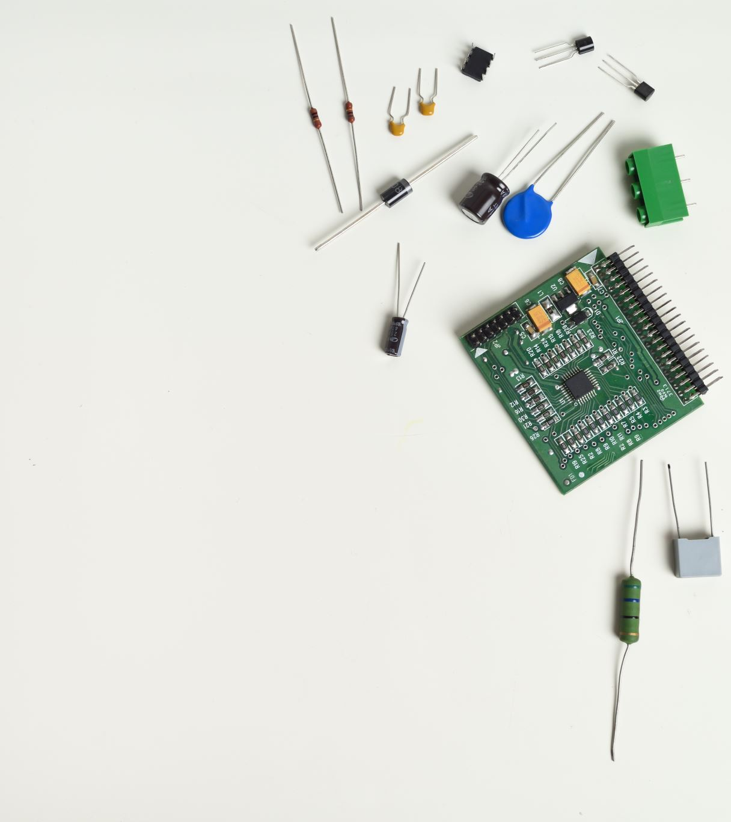
Tujuan Keselamatan Pasien
Efisien (efficient), yaitu menggunakan bahan dan alat sesuai dengan keperluan.
Pelayanan sesuai standar (Equitable), yaitu petugas kesehatan dalam memberikan pelayanan kepada pasien harus sesuai dengan standar pelayanan yang telah ditetapkan.

Slide 7
Kebijakan Keselamatan Pasien
Keselamatan pasien sudah menjadi issue nasional yang didukung dengan kebijakan sebagai berikut:
Peraturan Menteri Kesehatan Republik Indonesia (Permenkes RI) Nomor 11 tahun 2017 tentang Keselamatan Pasien.
Peraturan Menteri Kesehatan Republik Indonesia (Permenkes RI) Nomor 1691 tahun 2011 tentang Keselamatan Pasien Rumah Sakit.
Peraturan Menteri Kesehatan Republik Indonesia (Permenkes RI) Nomor 7 tahun 2019 tentang Kesehatan Lingkungan Rumah Sakit.

Slide 8
BUDAYA KESELAMATAN PASIEN
Keselamatan pasien harus dijadikan budaya oleh semua tenaga kesehatan di semua fasilitas pelayanan kesehatan agar tidak saling menyalahkan jika terjadi suatu harm pada pasien.
Keselamatan pasien harus disadari dan menjadi ruh untuk setiap tenaga kesehatan.

Slide 9
BUDAYA KESELAMATAN PASIEN
Budaya keselamatan pasien dapat berjalan baik jika setiap tenaga kesehatan memiliki kesadaran, keterbukaan dan kejujuran.
Fasilitas kesehatan harus memiliki seorang pemimpin yang bertanggung jawab terhadap budaya keselamatan pasien.
Kepemimpinan yang efektif mendorong individu untuk melakukan komunikasi secara efektif, saling percaya, memiliki persepsi yang sama untuk memberikan pelayanan kesehatan yang berkualitas tinggi dan aman serta memiliki kepercayaan diri untuk memecahkan

Slide 10
LINGKUNGAN DAN MANUSIA TERHADAP KESELAMATAN
1. Lingkungan Fisik
2. Lingkungan Kimia
3. Lingkungan Biologi
4. Lingkungan Fisiologis
5. Lingkungan Psikologis

Slide 11
Lingkungan Fisik
Penerangan, suhu udara, kelembaban, vibrasi mekanis, radiasi, tekanan udara

Slide 12
Lingkungan Kimia
Gas, uap, debu, kabut, asap awan, cairan dan benda
padat

Slide 13
Lingkungan Biologi
Tumbuhan dan hewan, Virus, bakteri, dll

Slide 14
Lingkungan Psikologi
Suasana kerja, hubungan kerja

Slide 15
Lingkungan Fisiologi
Konstruksi mesin, sikap dan cara kerja

Slide 16
Pengaruh Faktor Manusia pada Keselamatan Pasien
Human factor hubungan antara manusia dan sistem dan bagaimana mereka berinteraksi dengan berfokus pada peningkatan efisiensi, kreativitas, produktivitas dan kepuasan pekerjaan dengan tujuan meminimalkan kesalahan
Kelelahan dan Stress kelelahan dan penurunan kinerja risiko keselamatan pasien

Slide 17
Human factor atau Ergonomik:
Individu di tempat kerja
Tugas yang dibebankan untuk individu
Tempat kerjanya

Slide 18
Human factor atau Ergonomik
Human factor ilmu yang menggunakan banyak disiplin misalnya anatomi, fisiologi, fisika, dan biomekanik untuk mengetahui bagaimana orang bertindak di bawah kondisi-kondisi yang berbeda

Slide 19
Human factor atau Ergonomik
Orang yang ahli pada human factor meyakini bahwa kesalahan bisa dikurangi dengan memfokuskan pada pemberi pelayanan kesehatan dan mempelajari bagaimana mereka saling berinteraksi dan bagaimana hubungan mereka dengan lingkungannya

Slide 20
Human factor Lingkungan
Suara tinggi/bising : Menyebabkan ketulian,

Slide 21
Human factor Lingkungan
Temperatur/suhu tinggi : menyebabkan
Hyperpireksi:kondisi yang ditandai dengan peningkatan suhu tubuh di atas 41°C.
Milliaria: penyakit kulit yang timbul akibat obstruksi duktus kelenjar keringat ekrin (acrosyringoma) sehingga timbul aliran balik keringat ke epidermis dan dermis.
Heat Cramp ( Kram Karena Panas)
Heat Exhaustion ( Kelelahan Karena Panas)
Heat Stroke(merupakan kondisi paling berat pada tubuh akibat cuaca panas karena tubuh tidak dapat mengontrol suhu badan)

Slide 22
Human factor Lingkungan
Radiasi sinar elektromagnetik : infra merah menyebabkan katarak, ultraviolet menyebabkan konjungtivitis, radioaktrif/alfa/beta/gama/X menyebabkan gangguan terhadap sel tubuh manusia.
Tekanan udara tinggi : menyebabkan Coison Disease ( Dekompresi ) penyakit kedaruratan syaraf
Getaran :menyebabkan Reynaud’s Disease, Gangguan proses metabolisme, Polineurutis FISIK

Slide 23
KIMIA
Asal :
Bahan baku, bahan tambahan, hasil antara, hasil samping, hasil (produk), sisa produksi atau bahan buangan.
Bentuk :
Zat padat, cair, gas, uap maupun partikel.
Cara masuk tubuh :
Dapat melalui saluran pernafasan, saluran pencernaan, kulit dan mukosa
Masuknya dapat secara akut dan secara kronis
Efek terhadap tubuh :
iritasi, alergi, korosif, Asphyxia, keracunan sistemik, kanker, kerusakan/kelainan janin, pneumoconiosis, efek bius (narkose), Pengaruh genetic.

Slide 24
BIOLOGI
Berasal dari : virus, bakteri, parasit, jamur, serangga, binatang buas, dll
Golongan Ergonomi/fisiologi
Akibat : cara kerja, posisi kerja, alat kerja, lingkungan kerja yang salah, Kontruksi salah.
Efek terhadap tubuh : kelelahan fisik, nyeri otot, deformitas tulang, perubahan bentuk, dislokasi

Slide 25
PENYAKIT HUBUNGAN KERJA
Penyakit yang berhubungan / terkait dengan pekerjaan, namun bukan akibat karena pekerjaan. Terdapat jaminan seperti kecelakaan kerja
Contoh : asma, TBC, hipertensi.

Slide 26
Cara Meningkatan Keselamatan pasien
Komunikasi yang efektif, tepat waktu, akurat, lengkap, jelas, dan dipahami oleh penerima informasi dapat mengurangi kesalahan dan meningkatkan keselamatan pasien.

Slide 27
RS harus mengembangkan kebijakan dan prosedur terkait secara kolaborasi dan koordinasi antar bagian, mengimplementasikannya kedalam praktek sehari-hari, memonitor kepatuhan staf terhadap SOP, mengevaluasi, dan menindak lanjuti bersama jika ditemukan ketidaksesuaian dengan kebijakan dan prosedur yang berlaku

Slide 28
ADA PERTANYAAN

Slide 29
PENUGASAN SUB POKOK BAHASAN
NO | MATERI | BATAS PENGUMPULAN | KELOMPOK
1 | Evidence based practice untuk peningkatan keselamatan pasien lingkup kerja perawat | 16 SEPT 2023 | 1
2 | Budaya dalam dalam peningkatan keselamatan pasien | 16 SEPT 2023 | 2
3 | Penyebab terjadinya adverse events terkait prosedur invasif | 16 SEPT 2023 | 3
 | DI KUMPULKAN DALAM BENTUK WORD DAN PPT

